Slide 1
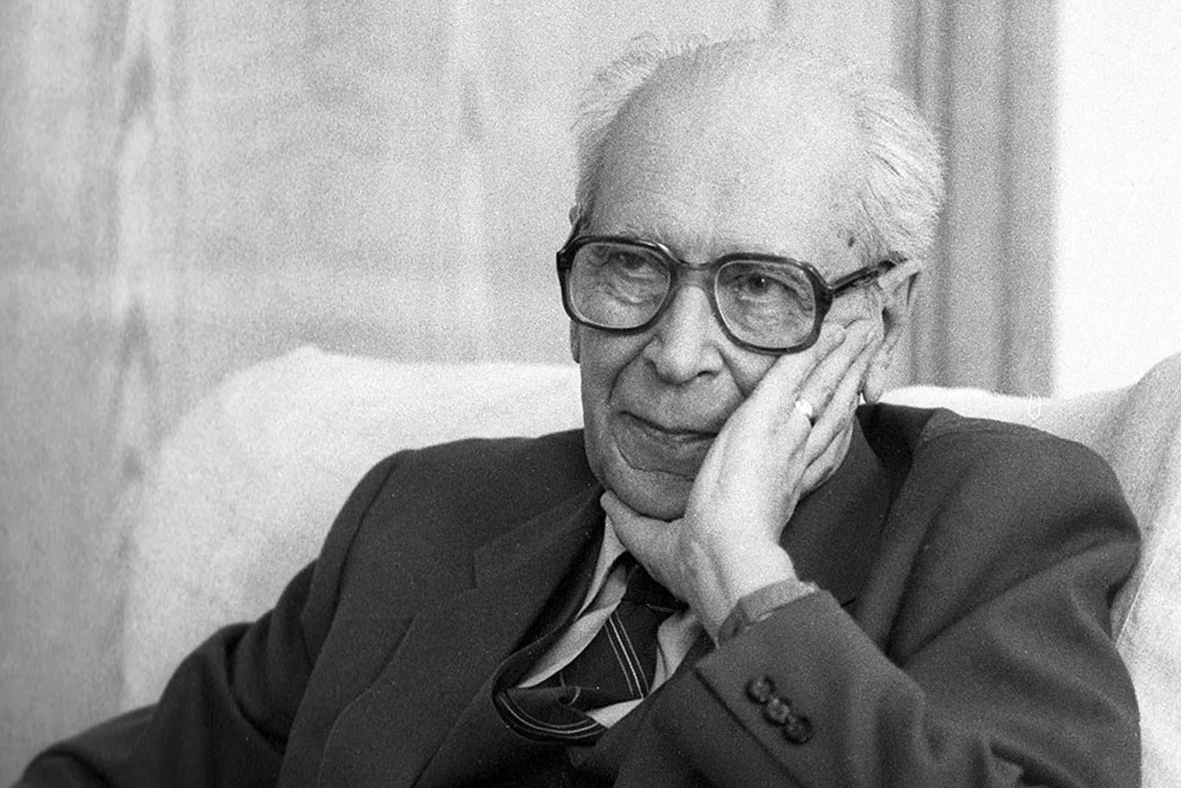
Академик
Дмитрий Сергеевич Лихачёв
1906 - 1999

Slide 2
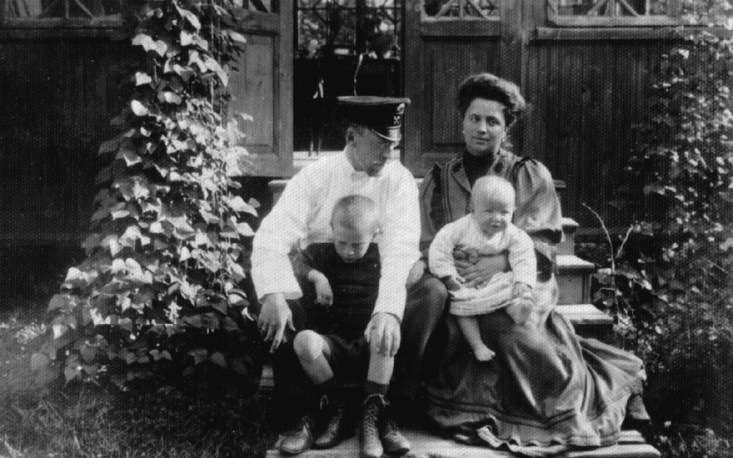
Родился в семье инженера-электрика

Slide 3
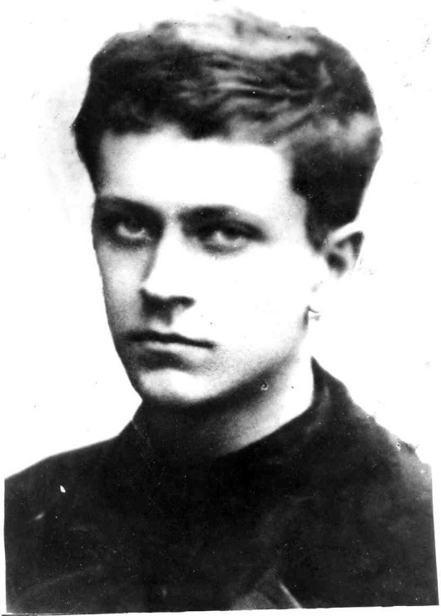
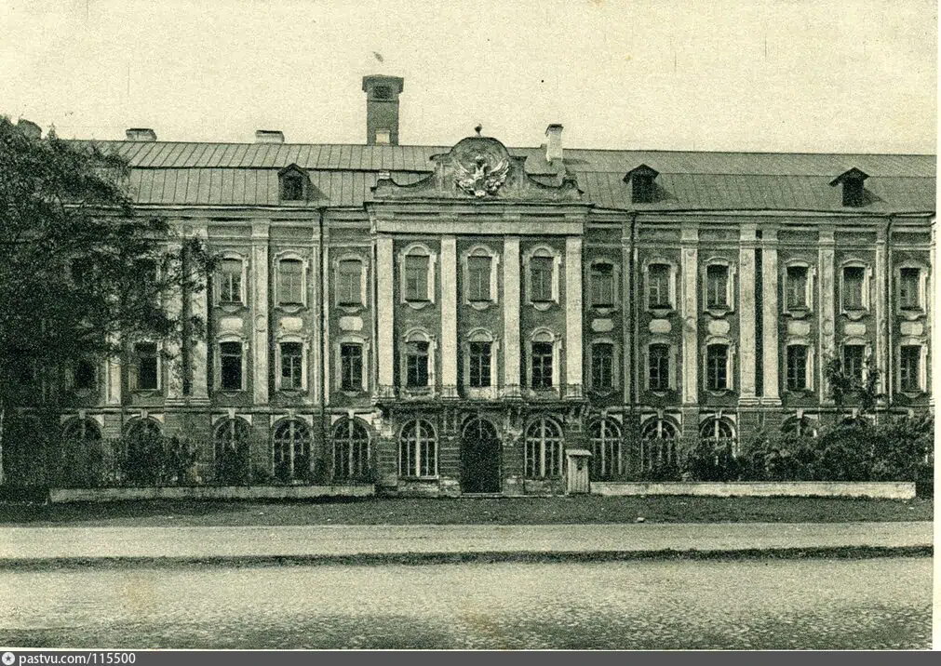
В 1923 году поступил в Петроградский государственный университет на факультет общественных наук

Slide 4
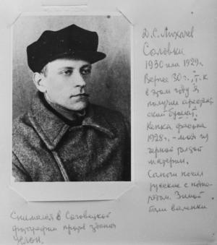
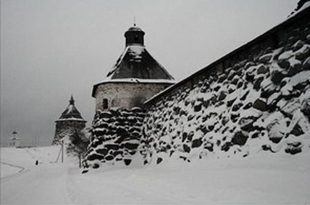
В феврале 1928-го Лихачёв был арестован и осужден
на 5 лет «за контрреволюционную деятельность»

Slide 5
«Из всей этой передряги я вышел с новым знанием жизни и с новым душевным состоянием. То добро, которое мне удалось сделать сотням подростков, сохранив им жизнь, да и многим другим людям, добро, полученное от самих солагерников, опыт всего виденного создали во мне какое-то очень глубоко залегшее во мне спокойствие и душевное здоровье»
Д.С. Лихачёв

Slide 6
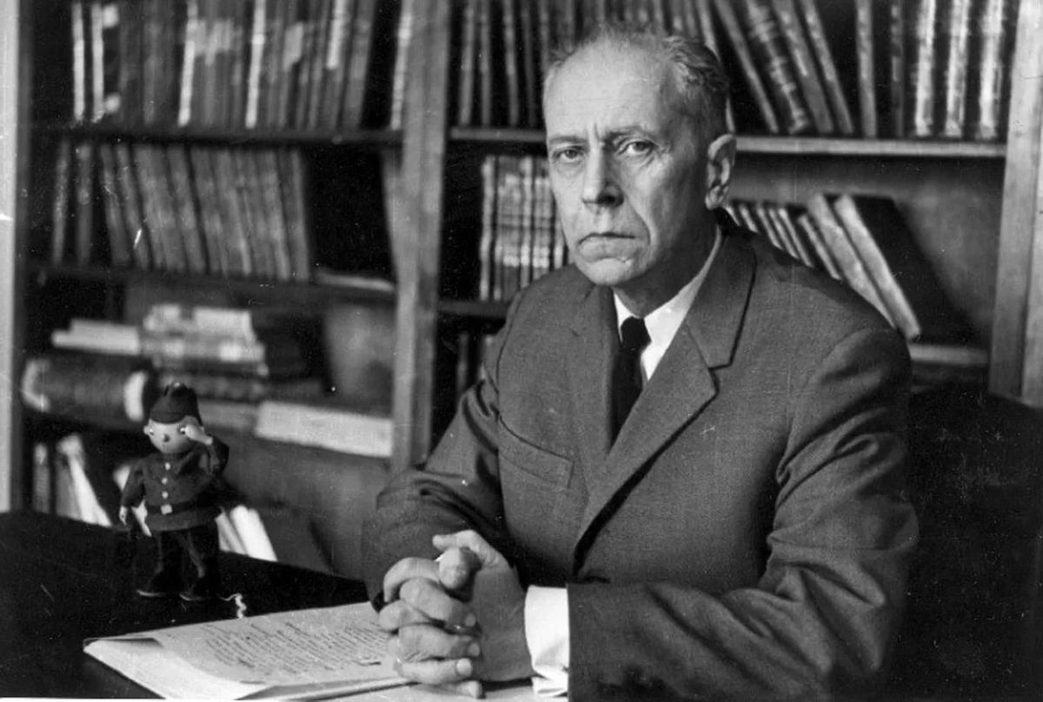
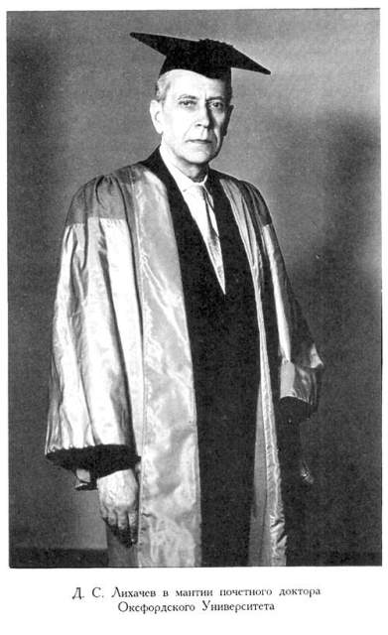
В 1938-м стараниями руководителей Академии наук СССР с Лихачёва была снята судимость

Slide 7


Войну семья Лихачёвых пережила частично
в блокадном Ленинграде

Slide 8

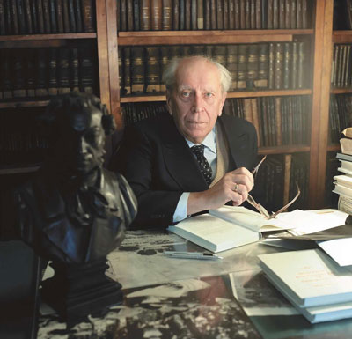
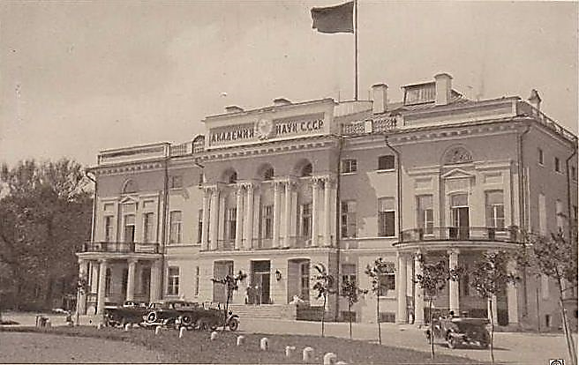
В 1953-м Лихачёв был избран членом-корреспондентом Академии наук СССР

Slide 9
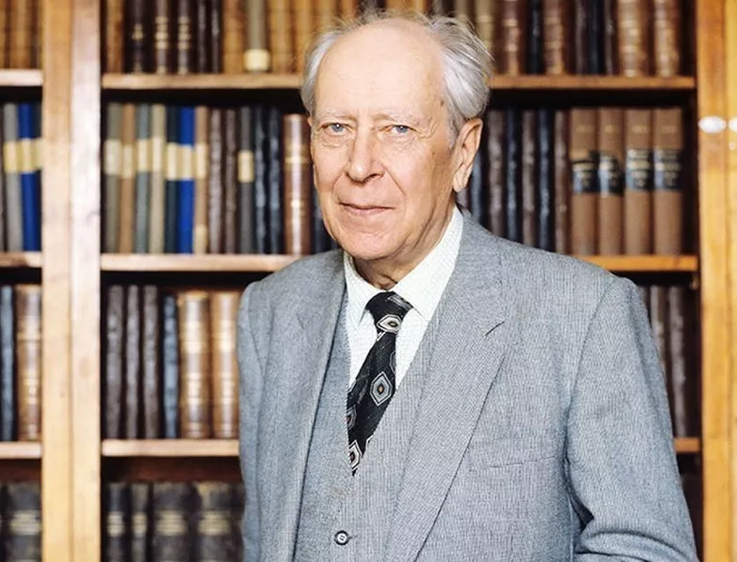
«Я понял следующее: каждый день — подарок Бога. Мне нужно жить насущным днем, быть довольным тем, что я живу еще лишний день. И быть благодарным за каждый день. Поэтому не надо бояться ничего на свете».
Д.С. Лихачёв

